Slide 1
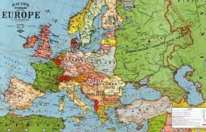
H.3 Interbellum 1918-1939
3.1 democratie en economische crisis

Slide 2
Waar gaat deze paragraaf over?
Met welke problemen kreeg Duitsland na de Eerste Wereldoorlog te maken?
Welke hulp kreeg Duitsland na de Eerste Wereldoorlog
Wat waren de oorzaken en gevolgen van de economische crisis vanaf 1929?

Slide 3
Duitsland in de problemen
Interbellum = periode tussen de 2 wereldoorlogen
Na WOI veel onrust in DL:
keizer gevlucht
communistische poging tot staatsgreep
teleurstelling over wapenstilstand
1919 ontstaan Republiek van Weimar = nieuwe regering, Republiek met democratische grondwet

Slide 4
problemen in de republiek:
onrust bevolking
slechte economie
Duitsland na 1918

Slide 5
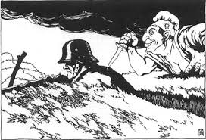
onrust bevolking
ontevredenheid verlies oorlog + woede over Vrede van Versailles
Dolkstootlegende:
WOI was verloren door
verraad en niet door
de soldaten.
De regering had het
leger verraden met het
tekenen van
wapenstilstand

Slide 6
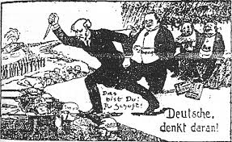

Slide 7
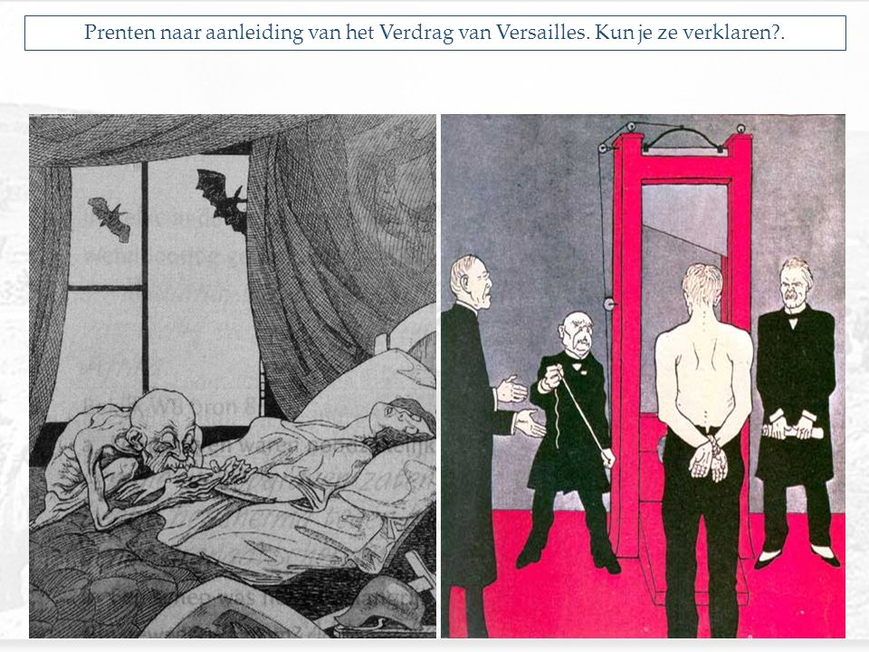

Slide 8
slechte economie
moeizaam herstel door herstelbetalingen
1923 DL kan schulden (herstelbetalingen)niet betalen
FR bezet het Ruhrgebied
arbeiders staken
regering steunt arbeiders met loon

Slide 9
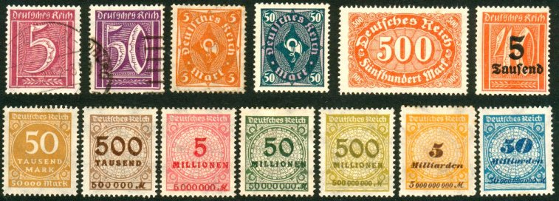
regering geld bijdrukken enorme inflatie

Slide 10
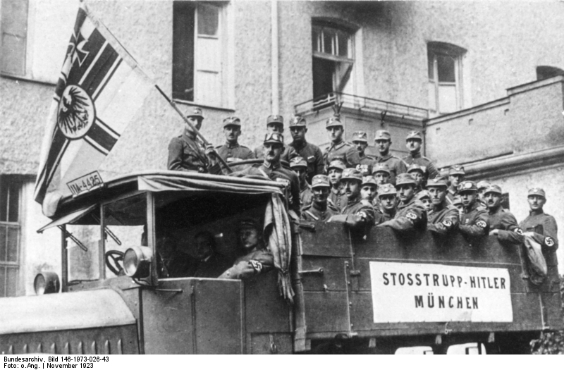
Duitse volk heeft weinig vertrouwen in regering
1923 mislukte staatsgreep Hitler

Slide 11
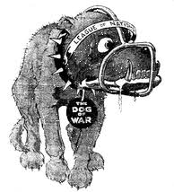
Hulp voor Duitsland
Volkenbond zwak want:
SU mocht geen lid worden
VS wilde geen lid worden
geen leger om op te treden
Duitsland hoefde dus niet te
rekenen op steun van deze
Volkenbond……...

Slide 12
Dawesplan
VS
aflossen oorlogsschulden Leningen aan DL
kopen van spullen uit VS om economie
weer op gang te krijgen
Fankrijk Duitsland
(Belgie & Engeland)
herstelbetalingen

Slide 13
Crisis in de Verenigde Staten
Na WOI groei economie VS & grote winsten bedrijven
veel leningen om aandelen te kopen
prijzen aandelen stijgen door vertrouwen in economie
1929 beurskrach: verkoop aandelen waardoor waarde daalt
meer verkoop aandelen, waarde daalt steeds verder...
zwarte donderdag

Slide 14
gevolg beurskrach economische crisis:
meer schulden
bedrijven failliet minder consumeren
minder produceren minder procuceren
minder consumeren ontslaan werknemers
meer werkloosheid

Slide 15
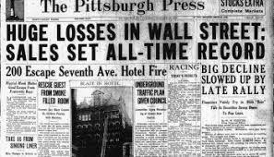
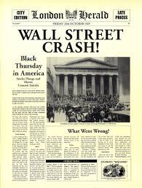
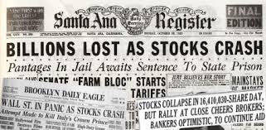

Slide 16
1924-1929 verbetering in Duitse economie door Dawesplan
Door beurskrach ook crisis in Europa en vooral Duitsland
stoppen leningen uit VS
veel bedrijven sluiten dus meer werkloosheid
1933 dieptepunt van crisis (8 miljoen werklozen)
Tijdens crisis verliest volk vertrouwen in regering
opkomst NSDAP o.l.v Adolf Hitler

